Slide 1

МБДОУ д/с № 5»Родничок» комбинированного вида с. Сарыг-Сеп
Дистанционное обучение
5 неделя ( с 1 по 7 апреля 2024г.)
I младшая группа (2 - 3 года)
Тема: «Петрушка в гостях у ребят»
Выполнил: музыкальный руководитель
Трегубова В.В.

Slide 2

Уважаемые родители!
Во время деятельности с ребенком
сделайте, пожалуйста, фотографии.
Отправить фотографии можно в группу в вайбер или лично вашему воспитателю.

Slide 3


Солнце светит нам с утра,
Очень рада детвора.
Солнце, солнце, дольше стой,
С нами нашу песню спой!
Послушайте вместе с ребёнком новую песенку про солнышко
Смотрит солнышко в окошко,
Светит в нашу комнату.
Мы захлопали в ладошки,
Очень рады солнышку.

Slide 4
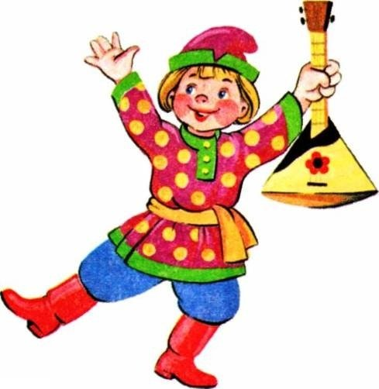
В гости к нам пришла игрушка.
И не мишка, и не хрюшка,
А весёлый наш Петрушка.
Вот мой красный башмачок,
Вот и я, Петрушка!
Пестрый, яркий колпачок
На моей макушке.
Я веселый и смешной,
Я такой нарядный.
Я Петрушка озорной –
К вам пришел на праздник.

Slide 5
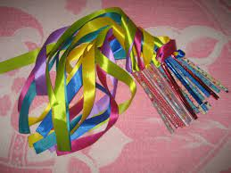
Наш Петрушка – молодец,
На макушке – бубенец.
В гости к деткам не с пустыми руками пришёл, принёс с собой коробочку. Что же в ней?
А в коробочке ленточки лежат,
Так и просятся в руки ребят.
Ленточки берите,
Танец покажите.
Выполняете с ребёнком движения под музыку по тексту)
Лежат тут и платочки,
Зовут всех встать в кружочек.
Берите их и вот,
Пусть кружит хоровод.

Slide 6
(возьмите себе и ребёнку по платочку и вставайте в кружок, выполняйте движения под музыку по тексту)
Берёзка
Мы вокруг берёзки хороводом стали, (машем платочком над головой)
Яркие платочки высоко подняли.
Припев: Ты, берёзка, посмотри, (кружимся)
Это пляшут малыши! – 2 раза
Мы вокруг берёзки весело гуляли. (идём по кругу)
Весело гуляли, ножками шагали.
Припев: Ты, берёзка, посмотри, (кружимся)
Это пляшут малыши! – 2 раза
Мы с тобой, берёзка, поиграем в прятки. (прячемся за платочек)
Отгадай, берёзка, где наши ребятки?
Припев: Ты, берёзка, посмотри, (кружимся)
Это пляшут малыши! – 2 раза
А теперь, берёзка, нам пора проститься.
Нам пора проститься низко поклониться.
Припев: Ты, берёзка, посмотри, (кружимся)
Это пляшут малыши! – 2 раза

Slide 7

Наш Петрушка тоже хочет поплясать.
Хочет свою удаль в танце показать.
Быстро за руки беритесь,
Парами становитесь.
Парная пляска «Калинка»
Куплет:
Вот как мы гуляем, ( идут парой по кругу)
Парами шагаем,
Посмотрите все на нас.
Музыка играет, солнышко сияет,
И веселей попляшем
Мы сейчас.
Припев:
1-й: топают ножками
2-й: хлопают ручками
3-й: кружатся в паре

Slide 8
Петрушке было очень весело с тобой и он хочет ещё раз прийти к тебе в гости.
А сейчас ему пора домой.

Slide 9


